Slide 1


NeurIPS 2024
Unpacking DPO and PPO: Disentangling Best Practices
for Learning from Preference Feedback
解析DPO与PPO：理清基于偏好反馈学习的最佳实践
H Ivison, Y Wang, J Liu, Z Wu, V Pyatkin, N Lambert, NA Smith, Y Choi, H Hajishirzi
Allen Institute for AI, University of Washington
Olmo: Accelerating the Science of Language Models
Camels in a Changing Climate:Enhancing LM Adaptation with TÜLU 2

Slide 2
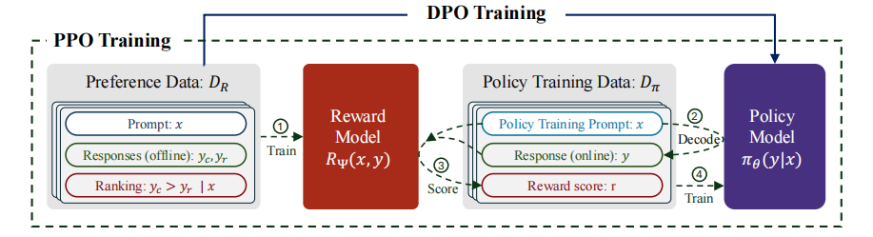
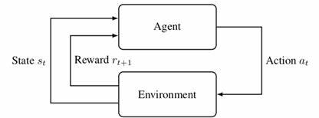

PPO（Proximal Policy Optimization）
Background
Motivation
Setups
Evaluation
Discussion
Preference data（偏好数据）
用途：用于训练Reward Model（翻译为奖励模型，可以理解为评分模型） 组成：提示，响应（离线），排名
现有研究大多依赖人工构建的、模型生成的数据，作者认为目前尚不清楚高质量的人工标注数据是否能带来相似或更好的性能，也不清楚从网络上抓取的大规模数据集是否能提升性能。
Reward model（奖励模型）是一个标量函数，用语言模型头（language modeling head）替换Transformer 模型的回归头（regression head）可以完成参数化构建。
Policy training prompts（策略模型训练提示），现有工作通常复用训练奖励模型的提示，或使用通用提示模板（更好提示？）
Policy training （策略模型训练），训练目标是在软KL约束条件下最大化策略模型生成的奖励
由于直接优化等式可能是不稳定的，因此通常将语言生成重新表述为马尔可夫决策过程（MDP），并使用RL算法进行优化。

Slide 3


DPO（Direct Preference Optimization）
Background
Motivation
Setups
Evaluation
Discussion
DPO算法的核心就是将奖励模型参数化为语言模型的函数，从而可以基于纯语言模型进行训练，简化掉奖励模型，避免了显式的奖励建模。
重写奖励函数：
将奖励函数表达为策略比例的对数，从而将偏好模型的优化目标从奖励函数转移到策略本身
将Bradley-Terry模型中的奖励差替换为新的奖励函数：
人类偏好概率仅依赖于策略与参考策略的比例，无需显式计算奖励函数或配分函数
DPO算法的LOSS函数：
直接优化策略参数 θ，使得偏好响应的策略比例对数差最大化

Slide 4
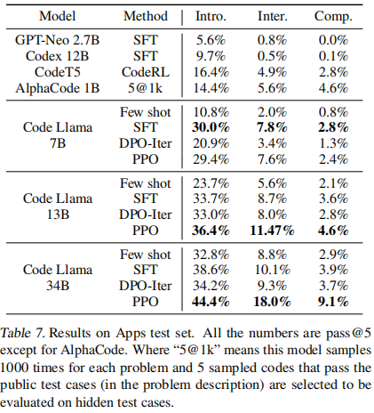
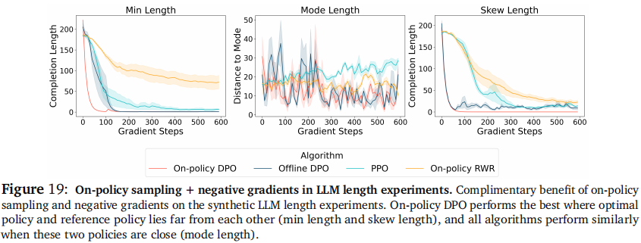
Background
Motivation
Setups
Evaluation
Discussion
DPO算法不需要额外的奖励模型训练阶段
DPO算法简化了训练过程
PPO需要使用当前策略模型生成的在线数据进行训练，而DPO则使用静态的预生成离线数据进行训练。
Synthetic LLM 任务在 Min Length 和 Skew Length 场景下：on-policy DPO 表现最好，训练收敛速度快，最终奖励高。
（ on-policy 采样是在当前策略下生成样本进行训练和 负梯度策略是如通过PPO或对比学习来降低低质量响应的概率）
在APPS数据集上，可以观察到DPO-Iter在所有模型规模上均未能提升SFT模型的性能。相比之下，对于PPO而言，随着模型规模的增加，性能提升更为明显。

Slide 5
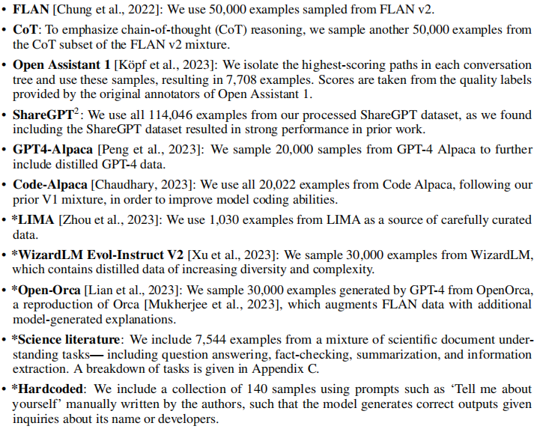
Experimental Setups
Background
Motivation
Setups
Evaluation
Discussion
基础模型: LLAMA-2
评估数据集
Factuality: MMLU
Reasoning: GSM8k，Big Bench Hard
Truthfulness: TruthfulQA
Coding: HumanEval+，MBPP+
Safety: ToxiGen，XSTest
Instruction Following: ToxiGen，XSTest
偏好数据集
人工标注数据: HH-RLHF ，HelpSteer，Chatbot Arena等6个
人工生成数据: UltraFeedback、Nectar、Orca等5个
预训练模型: TÜLU 2
AlpacaEval和Chatbot Arena 评测中取得了领先性能
爬取数据: SHP-2，StackExchange

Slide 6
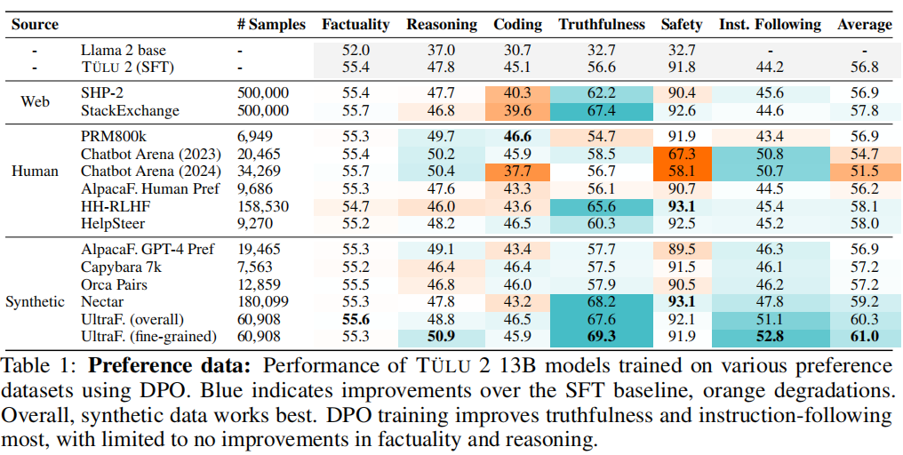
Preference Data
Background
Motivation
Approach
Evaluation
Discussion
（蓝色为提升 橙色为下降）
TÜLU 2相较于Llama 2整体提高很多。
基于偏好的学习对instruction following和truthfulness的影响最为显著
基于偏好的学习对factuality并没有帮助
基于偏好的学习对于提升与聊天相关的能力以及学习风格特征最为有用
带有多方注释的合成数据表现最佳。
人工合成数据集通常在性能上优于人工标注和网络抓取的数据集，在truthfulness表现得尤为突出。
有些数据集的收集方式是先获取多方面注释（即由人工或模型对回复的有用性、无害性等分别进行评分的注释），然后对这些分数求平均值，这类数据集往往比仅依赖整体评价的数据集（即仅让注释者给出一个整体分数，而非逐方面的分数）表现更优。
采用这种方法的两个数据集 HelpSteer 和 UltraFeedback，与规模大出15倍的数据集相比，表现更为强或相当（例如 HelpSteer 与 HH-RLHF 相比）。

Slide 7
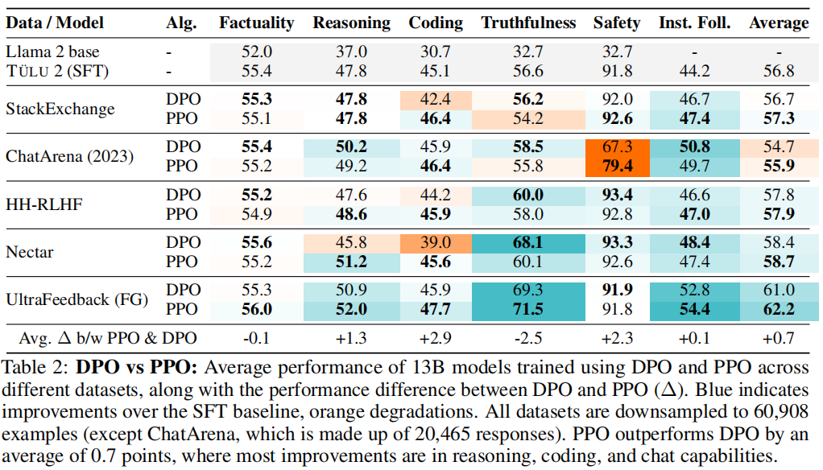
Preference Learning Algorithm: DPO vs. PPO
Background
Motivation
Approach
Evaluation
Discussion
（蓝色为提升 橙色为下降）
PPO表现优于DPO
在所有数据集上，使用 PPO 训练的模型都比使用 DPO 训练的模型表现更优。在 DPO 训练无法使模型性能提升的情况下，PPO 却能让模型相较于SFT模型有所改进，比如在使用 StackExchange 数据集时。
PPO在提升推理、编码和安全能力方面效果最为显著
有趣的是，作者发现，当遇到推理或数学问题时，PPO训练的模型比用 DPO 训练的模型更有可能进行思维链推理，即便在没有给出基于思维链的上下文示例的情况下也是如此。这表明，PPO 在推理能力上的提升可能得益于思维链能力的增强。
尽管总体指令遵循能力相似，但用 PPO 训练的模型在 AlpacaEval 1 和 AlpacaEval 2 评估中表现更优。

Slide 8
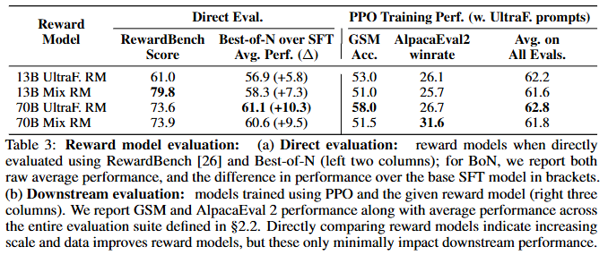
Reward Models
Background
Motivation
Approach
Evaluation
Discussion
奖励模型的训练数据规模:
Mix RM：从表 1 的每个部分中选取表现最佳的数据集构建了一个混合数据集：包括 UltraFeedback、HelpSteer、Nectar、StackExchange、HH-RLHF，此外还添加了用于数学数据的 PRM800k。
仅在 UltraFeedback（UltraF. RM，即前几部分中表现最佳的数据集）上训练的奖励模型进行了比较
奖励模型的参数规模:
从TÜLU 2模型出发，分别训练了两种规模的奖励模型，即13B参数和70B参数规模的奖励模型
增加奖励模型的数据集和参数规模都能提升模型性能
70B参数的奖励模型在BoN评估中表现最佳，而13B参数的混合数据集模型在RewardBench评估中表现最佳。
不过增加数据集的混合种类对于进一步提升 700 亿参数奖励模型的性能作用不大。
作者结论：奖励模型的改进对下游模型的整体性能提升甚微，甚至没有提升；很难将奖励模型的改进转化为底层策略的提升。
作者结论：奖励模型的参数规模越大对KL散度惩罚系数的敏感度更低

Slide 9
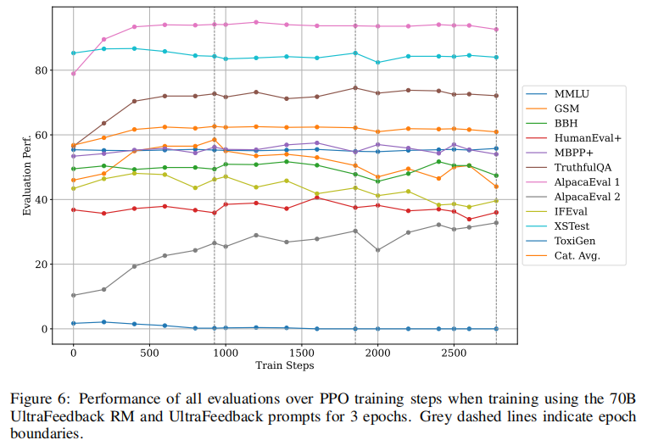
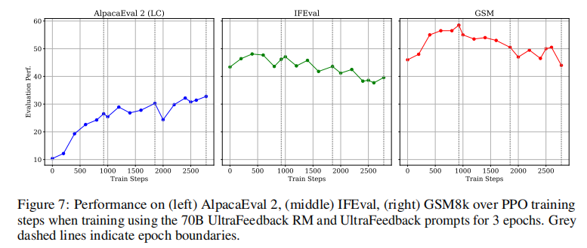
Reward Models
Background
Motivation
Approach
Evaluation
Discussion
奖针对奖励模型的进一步训练以及可能出现的过度优化情况，会如何影响不同评估任务中的性能表现。
重要的是，我们发现不同的评估呈现出不同的趋势——像 AlpacaEval 这样的一些评估会从持续训练中受益，而像 IFEval 或 GSM8k 等其他评估任务的性能则会随着持续训练而下降。
凸显了在一系列多样化的测试任务上进行评估的重要性。

Slide 10
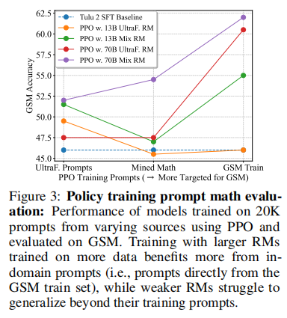
Policy Training Prompts——针对性提示词
Background
Motivation
Approach
Evaluation
Discussion
通过GSM评估的数学能力方面。
来自 GSM 训练集的提示
来自不同数据集的与数学相关的提示，
来自 UltraFeedback 的 2 万个随机提示。
当训练提示与测试场景紧密匹配时，规模更大的奖励模型表现更佳。
较弱的奖励模型难以利用与它们所训练的提示不同的提示。
当使用除 UltraFeedback 之外的提示时，使用13B UltraF RM进行训练的实际表现更差，可能是因为该奖励模型对于在训练期间未见过的提示泛化能力较差。
同样，13B Mix RM 和70B UltraF RM也难以利用数学提示，这些数学提示对于奖励模型而言属于域外提示，但对于任务来说却是域内提示。
当与强大的奖励模型相结合时，有针对性的提示分布可以提升性能。但也凸显了PPO的一个优势：它能够利用未标记的提示，从而更好地针对下游任务。

Slide 11
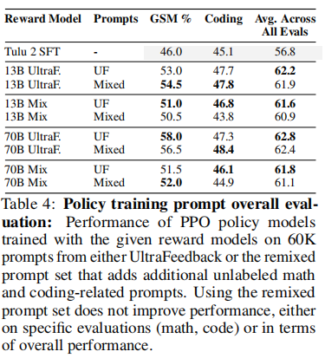
Policy Training Prompts——混合提示词
Background
Motivation
Approach
Evaluation
Discussion
混合数学任务和代码任务的提示集
20K math & 20K code 以及 随机采样的 UltraFeedback
作者发现，在通用任务场景中，使用混合提示似乎并不能提升性能。
当专门查看代码和数学任务的结果时，我们没有看到使用调整后的提示组合能带来持续的性能提升，而且整体性能往往会下降。这很可能是由于 UltraFeedback 本身就具有多样性，以至于当我们查看整个数据集时，我们已经能够在数学和编码评估中取得不错的性能。稍微改变提示分布，使其偏离其他任务，会对整体性能造成一定的损害

Slide 12


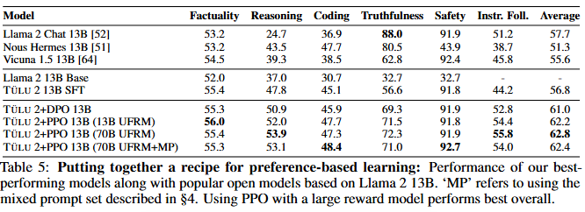
A Recipe for Learning from Preferences
Background
Motivation
Approach
Evaluation
Discussion
高质量合成的偏好数据集
大参数量的奖励模型
算法选择：PPO算法
策略模型训练提示词
Specific domain Domain-specific prompts for policy training

Slide 13
DISCUSSION
Background
Motivation
Approach
Evaluation
Discussion
全文通过探索偏好反馈中的核心部分对微调性能的影响，从而找到一种最优的偏好微调策略
使用强大的合成数据集（UltraFeedback），并结合大规模奖励模型进行PPO训练，能够实现最佳性能。
研究工作表明，进一步探索如何更好地利用经过改进的奖励模型，是进一步完善基于PPO风格的从偏好数据中学习方法的一个重要方向。
思考：
微调的偏好数据和提示数据是核心。但是目前没看到对“高质量数据”的准确定义
从文中可以看出使用DPO算法适合快速实现，使用精心设计的PPO流程再提高性能是实践型的策略
做了很多奖励模型对性能影响的实验，但仍没有说明为什么不能没有显示奖励模型（DPO和PPO的主要差别）
对训练中的提示词是不是也能持续学习和改进，或是加入RAG

